Slide 1


Wil je ook adverteren op dit scherm?
Mail sponsors@ckv-valto.nl
Of bel: 06 1362 6830

Slide 2


Slide 3


Slide 4
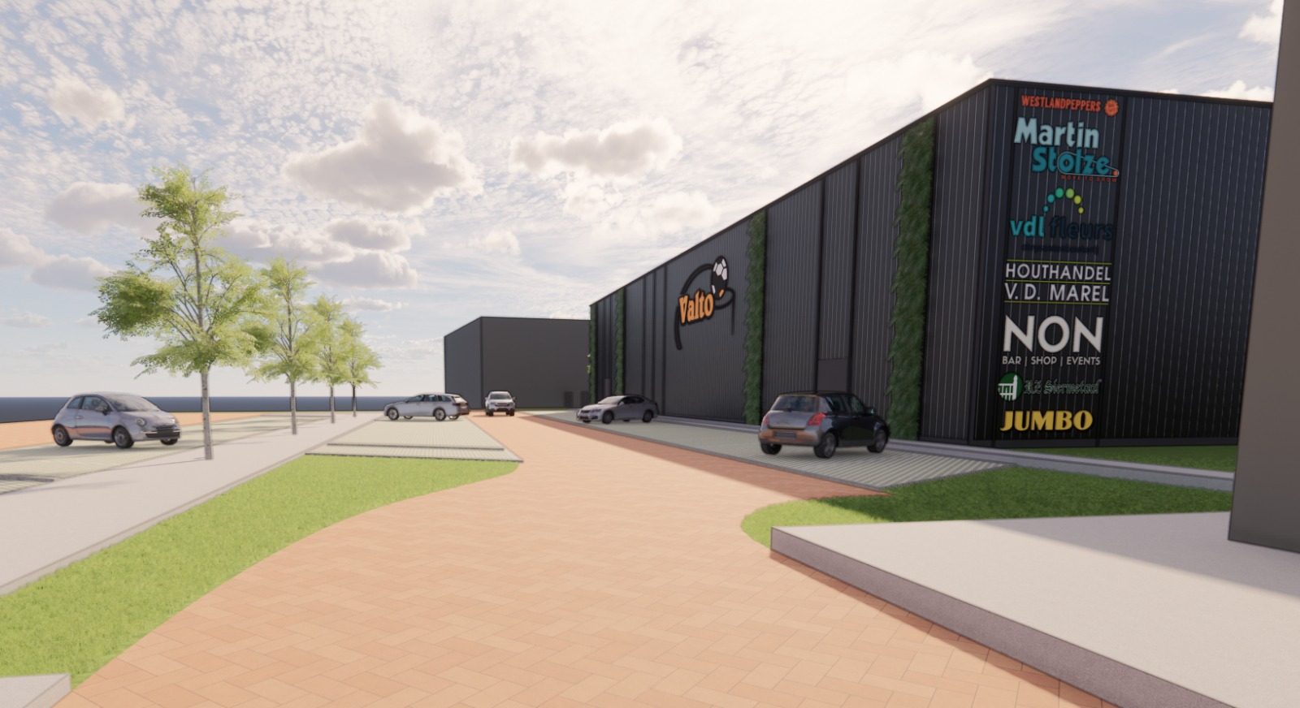

Slide 5
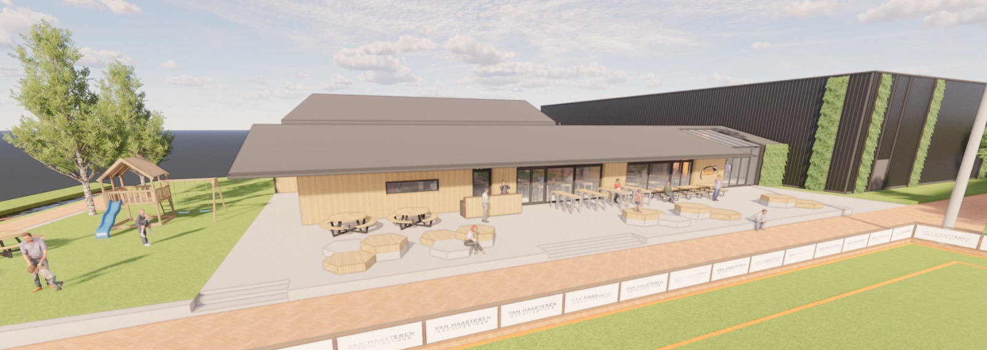
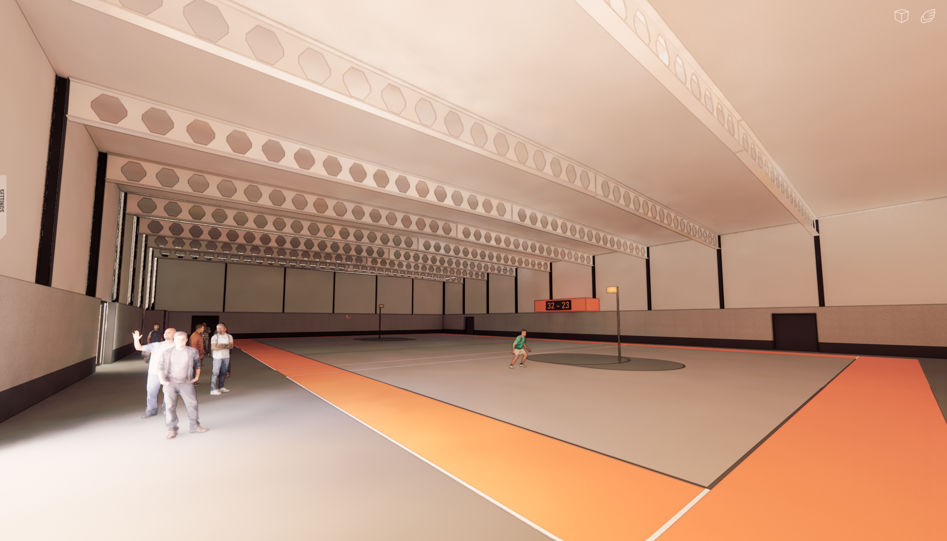
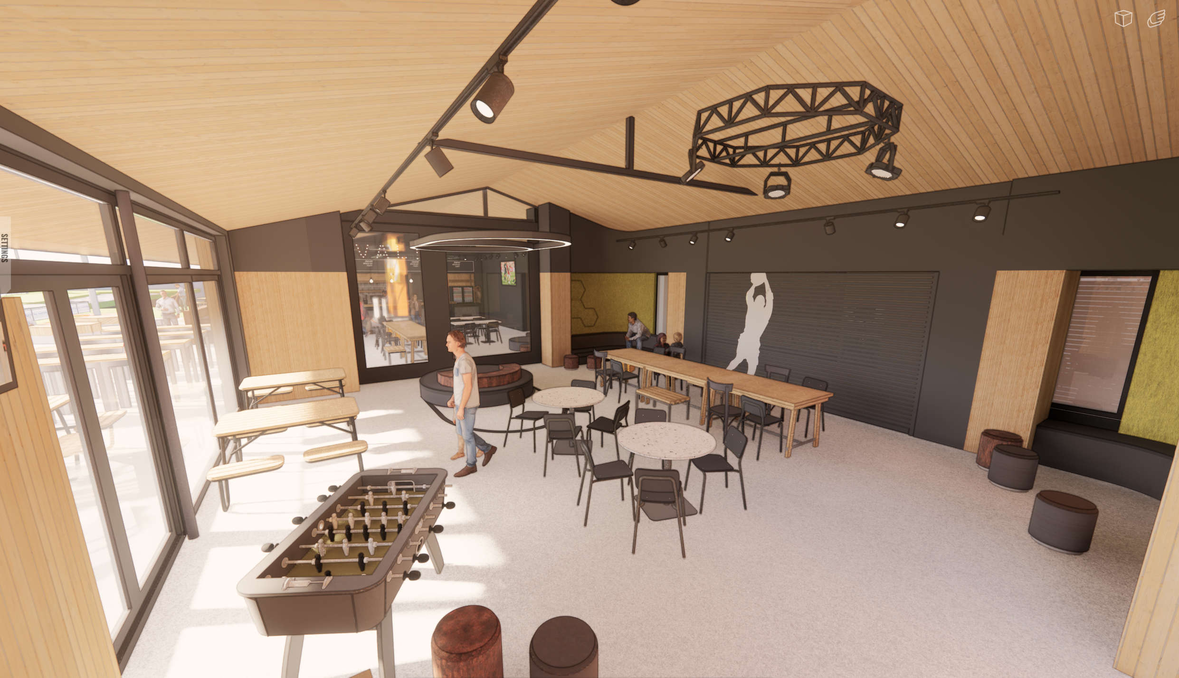
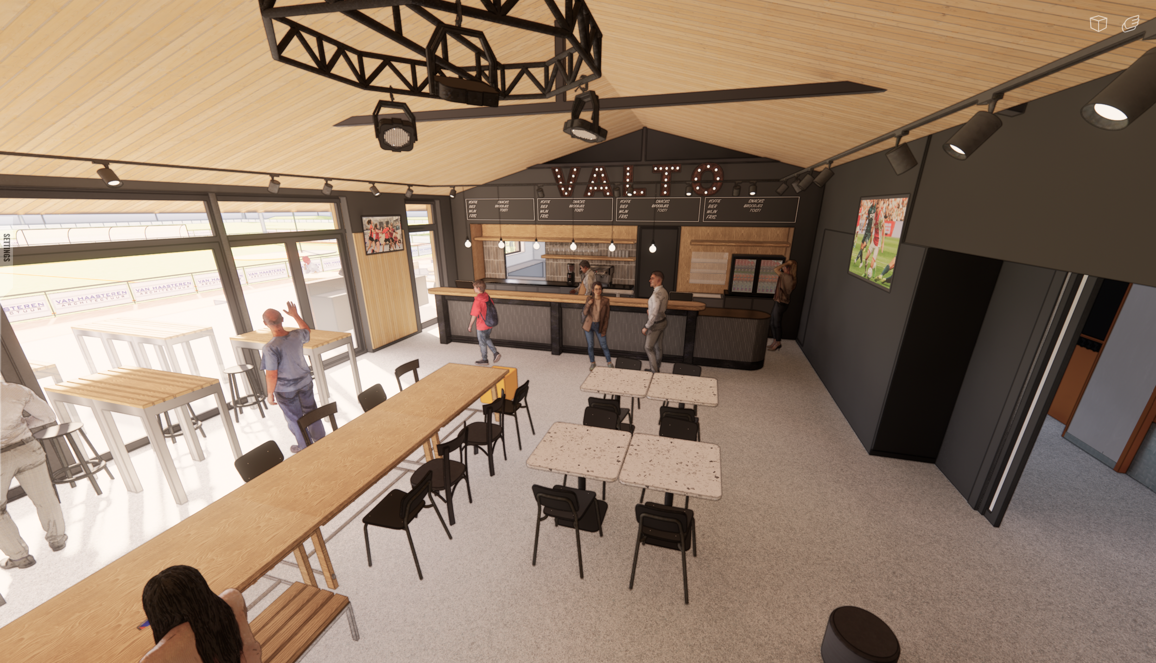

Slide 6


Meer ruimte voor sport!
Doe
jij
mee?
Sponsors@ckv-valto.nl
ckv-valto.nl/nieuwbouwplannen

Slide 7

BALSPONSOR VAN DE WEEK

Slide 8


Slide 9
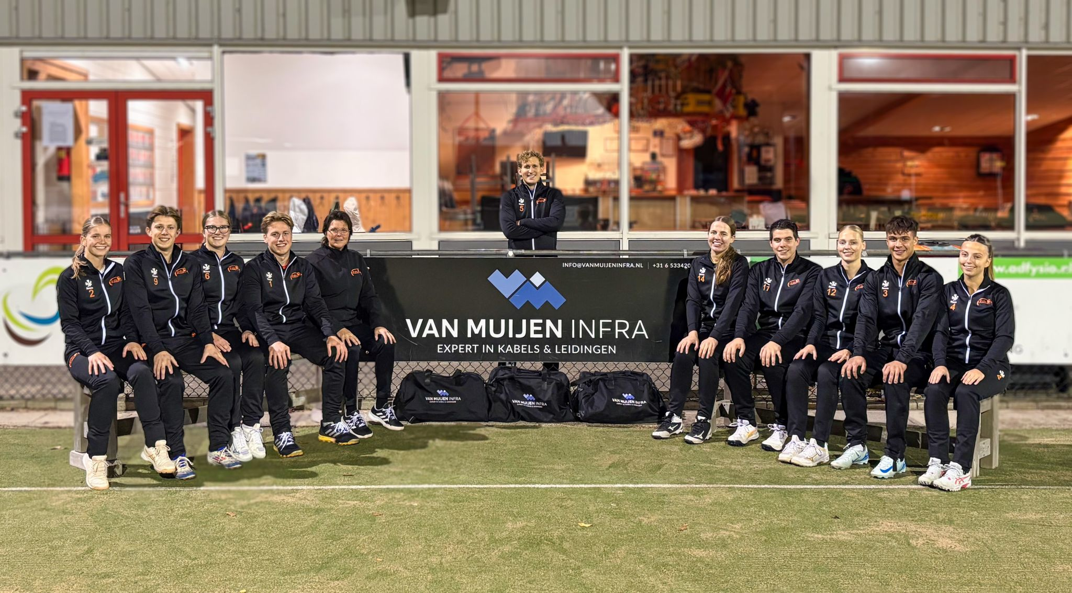


Slide 10


Slide 11


Slide 12


Slide 13


Slide 14


Slide 15


Slide 16


Slide 17


Slide 18


Slide 19


Slide 20


Slide 21


Slide 22


Slide 23


Slide 24



Slide 25


Slide 26


Slide 27


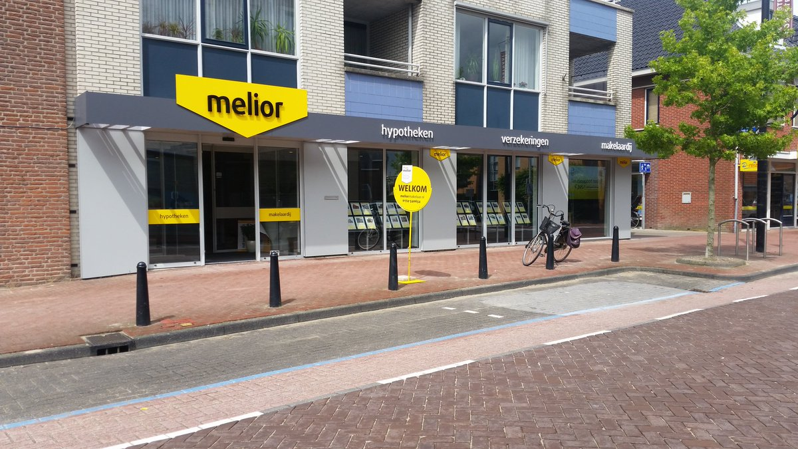
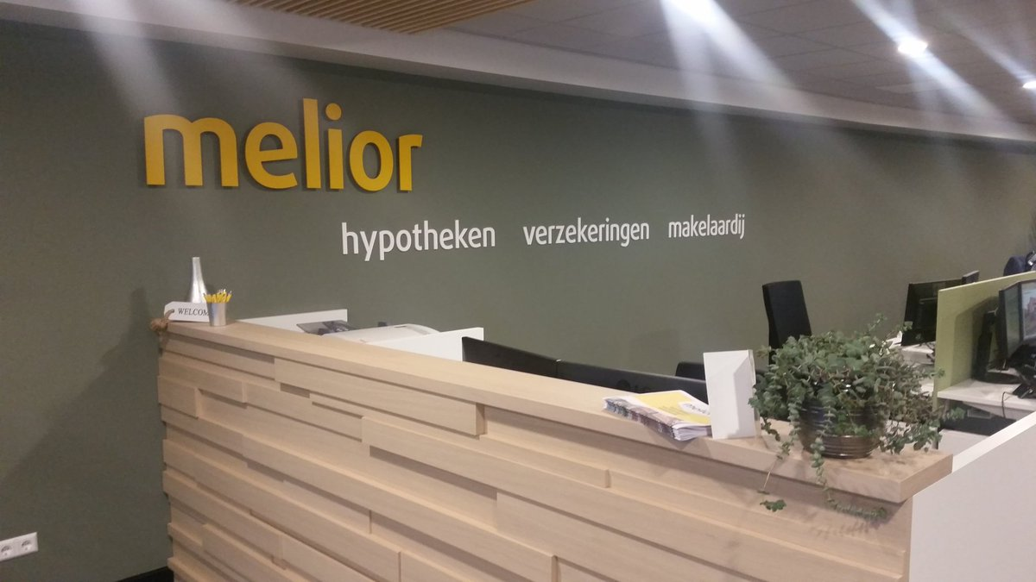

Slide 28



Slide 29


Slide 30



Elimu Holland
Onderwijs in Kenia
Vanuit Westland
Info bij
Floris van Muijen
Bart van Muijen
06-27024 902
www.elimu-holland.nl

Slide 31


Slide 32


Slide 33


Slide 34


Slide 35


Slide 36


Slide 37


Slide 38


Slide 39


Slide 40


Slide 43


Slide 44


Slide 45


Slide 46


Slide 47



Slide 48



Slide 49
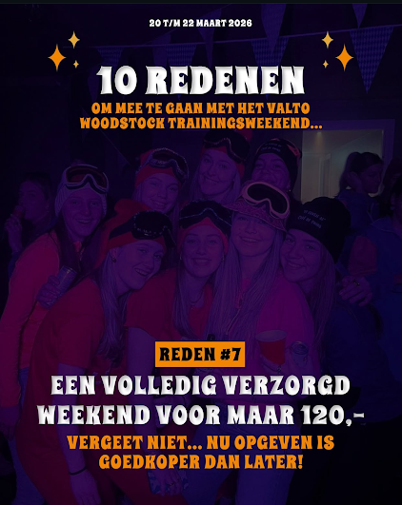
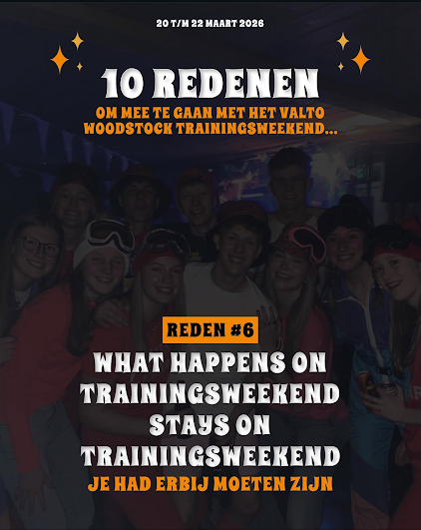

Slide 50



Slide 51


Slide 52


Slide 53


Slide 54


VASTGOED
& ADVIES

Slide 55



Slide 56


Slide 57


Slide 58


Slide 59


Slide 60


Slide 61


Slide 62


Slide 63


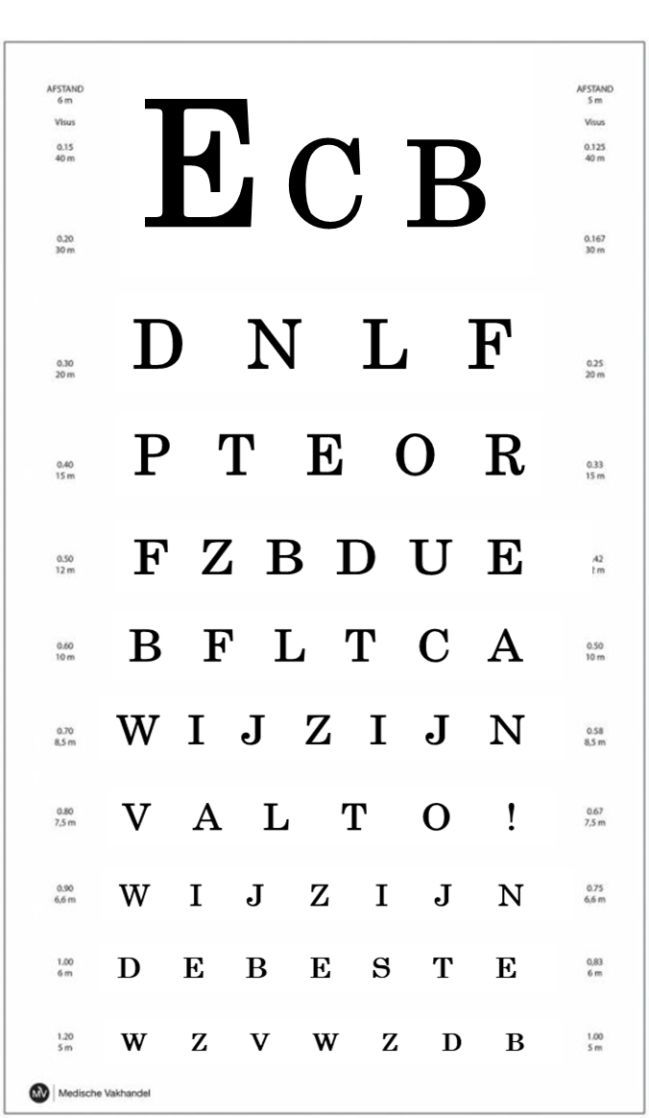


Slide 64



Slide 65


Slide 66



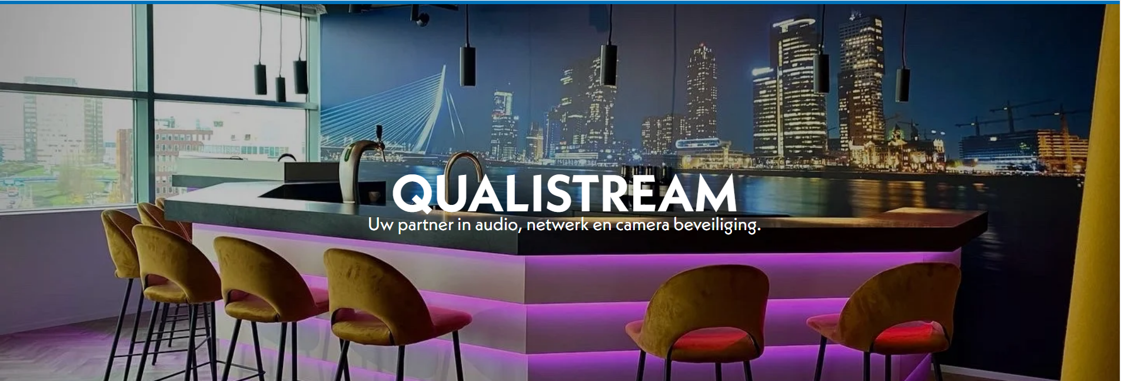

Slide 67


Slide 68



Slide 69


Slide 70

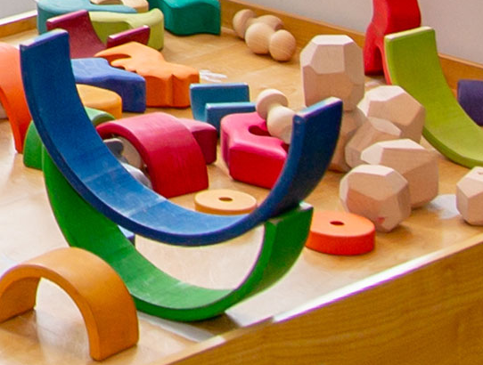



Zelf ontdekken, vanuit vertrouwen.
kinderopvang De Lange Keizer
Kinderopvang De Lange Keizer wenst je een goede wedstrijd en heel veel balplezier. Tot ziens in één van onze vestigingen in Delft, De Lier, Rijswijk of Pijnacker

Slide 71



Slide 72


